Slide 1


Impariamo il coreano!
Decima lezione
Con prof. Ropi Oppa

Slide 2


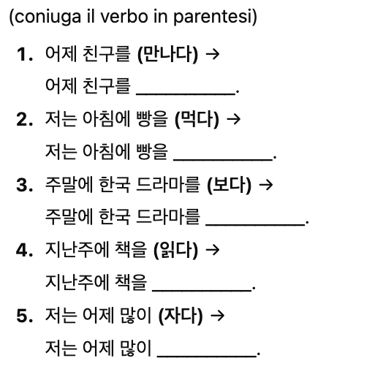

Chi è l’inventore dell’alfabeto coreano?
목차

Slide 3


Chi è l’inventore dell’alfabeto coreano?
목차

Slide 4
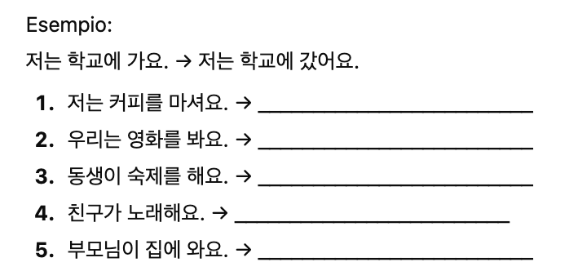





Chi è l’inventore dell’alfabeto coreano?
목차

Slide 5
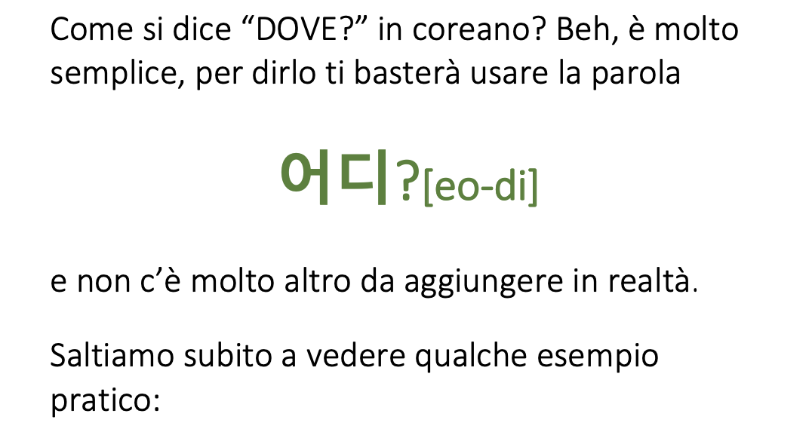

Chi è l’inventore dell’alfabeto coreano?
목차

Slide 6
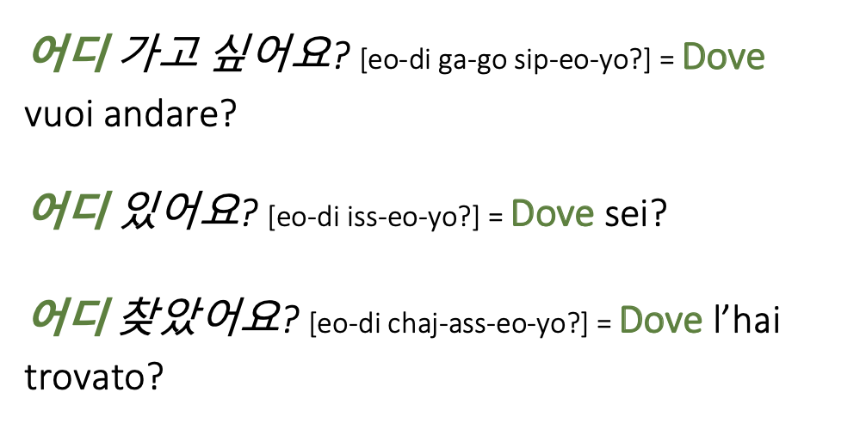
Chi è l’inventore dell’alfabeto coreano?
목차

Slide 7
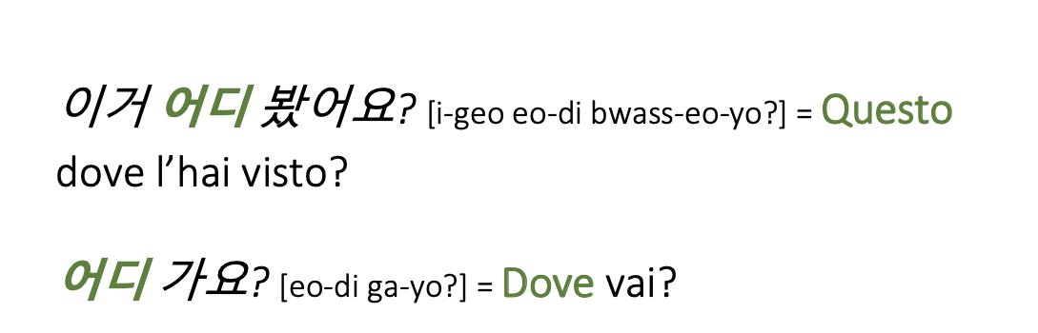
Chi è l’inventore dell’alfabeto coreano?
목차

Slide 8
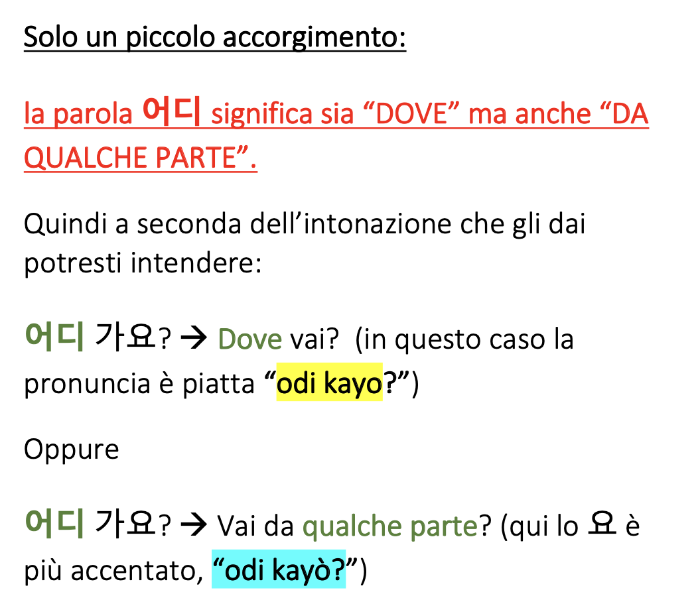





Chi è l’inventore dell’alfabeto coreano?
목차

Slide 9
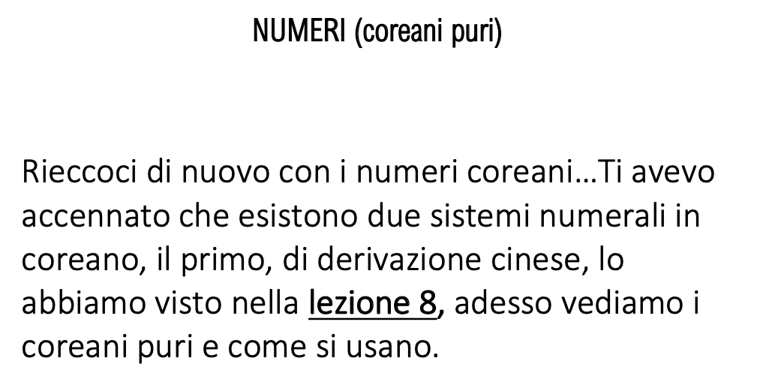
Chi è l’inventore dell’alfabeto coreano?
목차

Slide 10
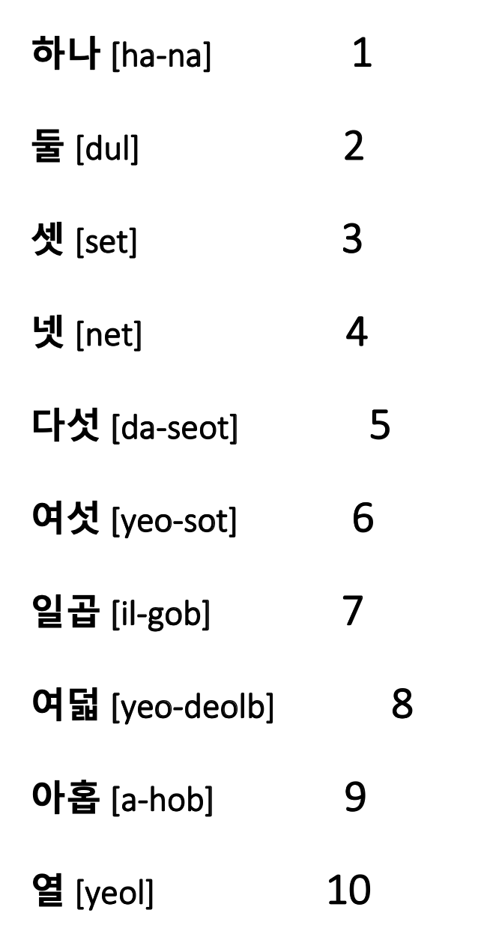



Chi è l’inventore dell’alfabeto coreano?
목차

Slide 11
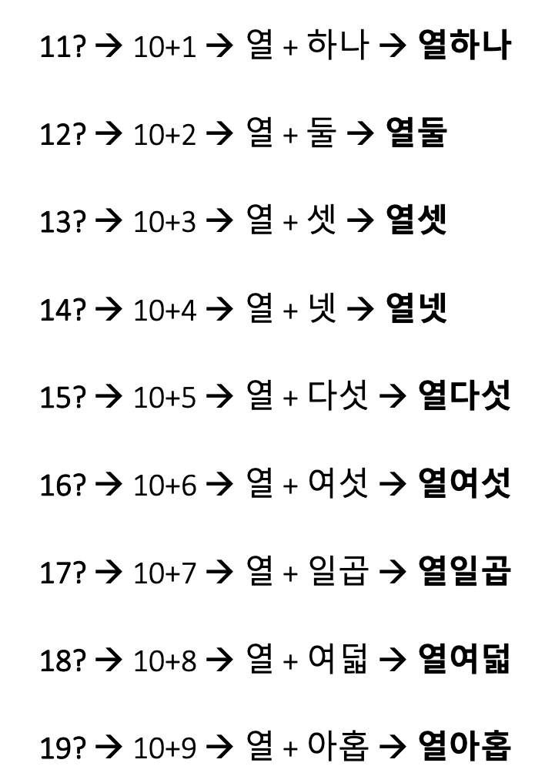


Chi è l’inventore dell’alfabeto coreano?
목차

Slide 12
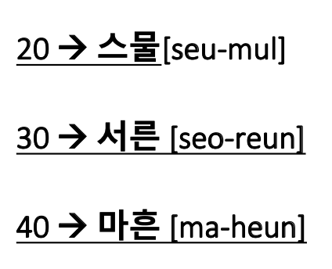
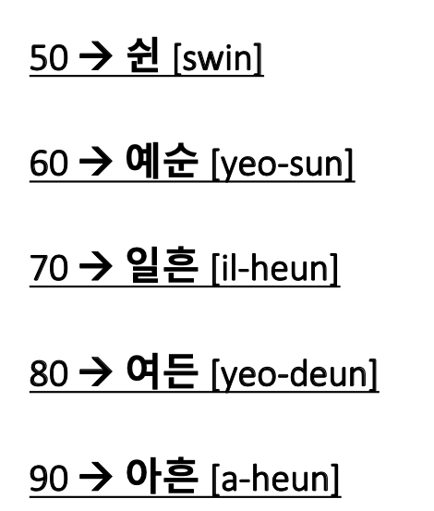


Chi è l’inventore dell’alfabeto coreano?
목차

Slide 13
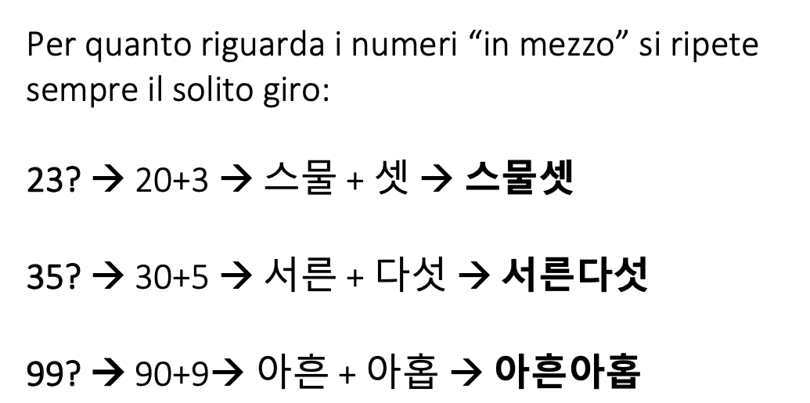
Chi è l’inventore dell’alfabeto coreano?
목차

Slide 14
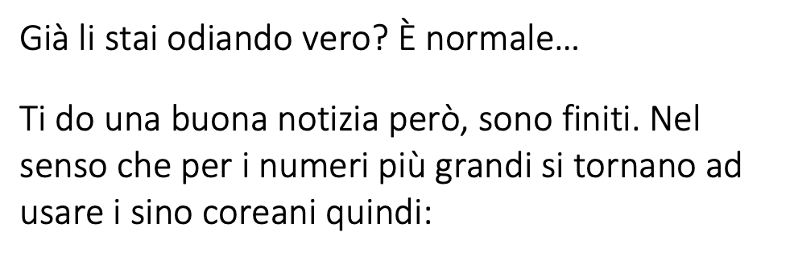
Chi è l’inventore dell’alfabeto coreano?
목차

Slide 15
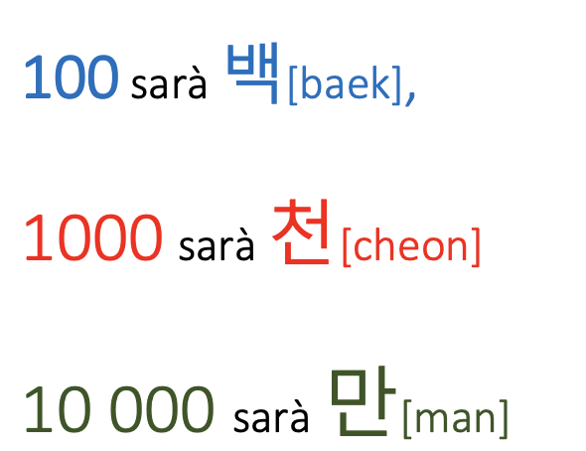
Chi è l’inventore dell’alfabeto coreano?
목차

Slide 16
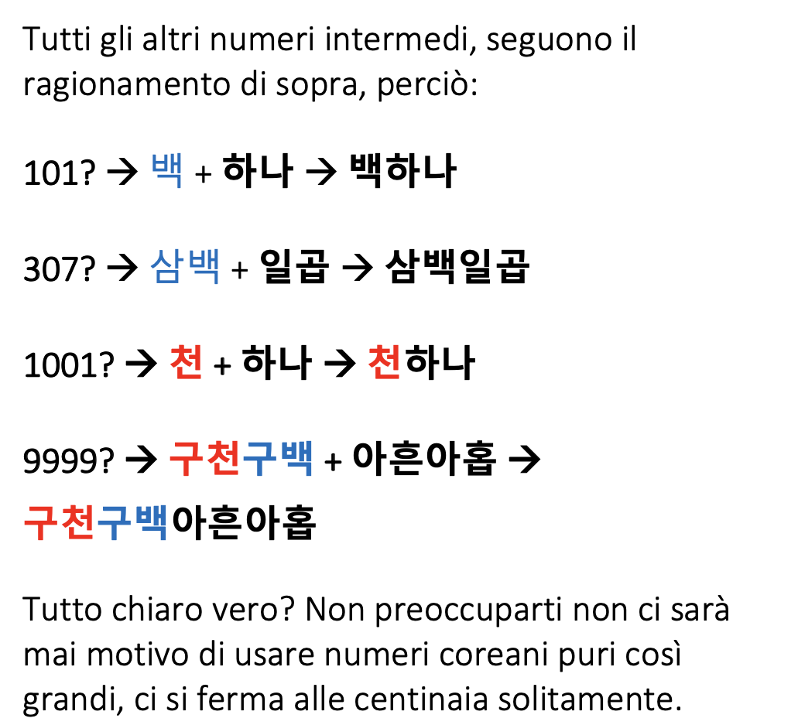


Chi è l’inventore dell’alfabeto coreano?
목차

Slide 17
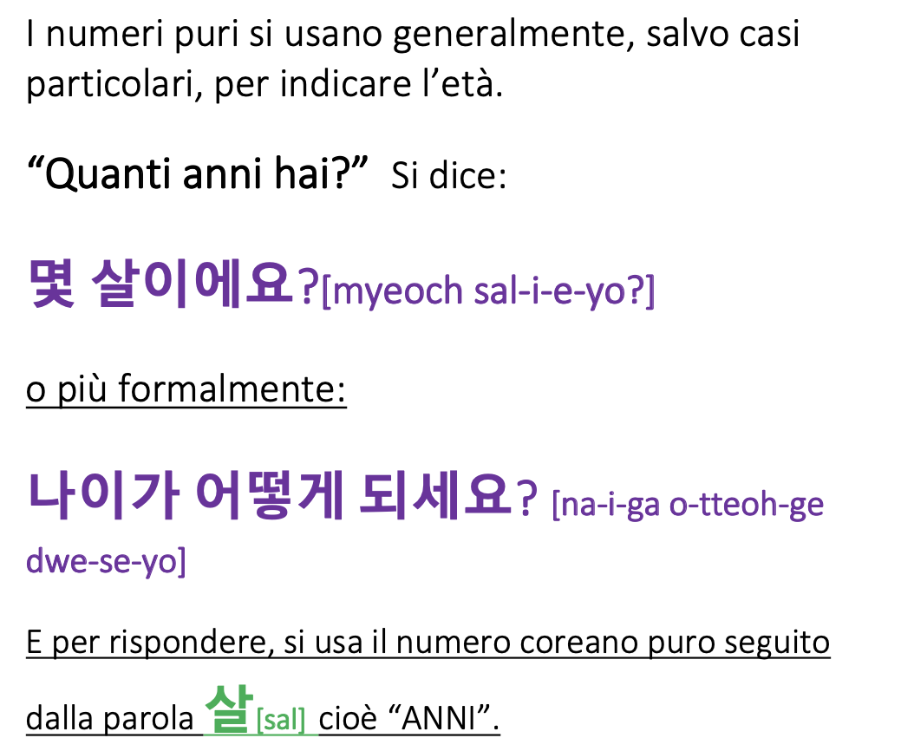






Chi è l’inventore dell’alfabeto coreano?
목차

Slide 18
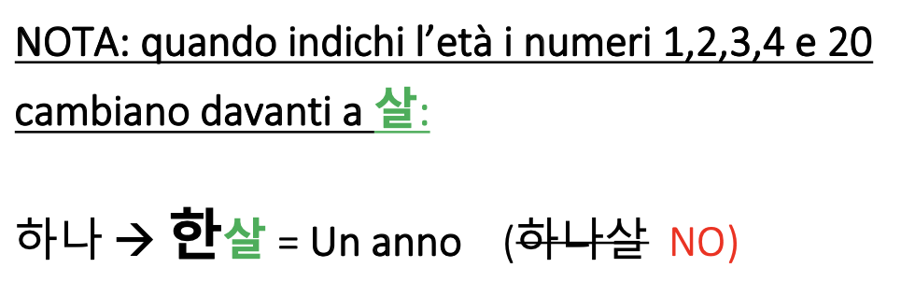

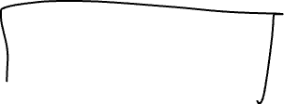
Chi è l’inventore dell’alfabeto coreano?
목차

Slide 19
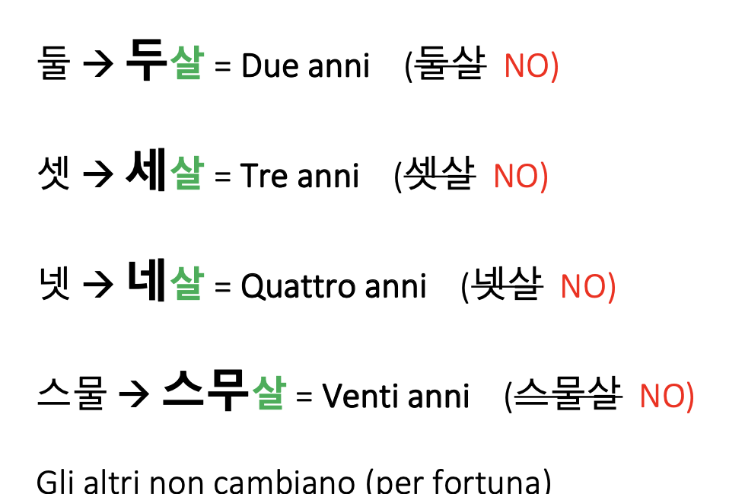





Chi è l’inventore dell’alfabeto coreano?
목차

Slide 20
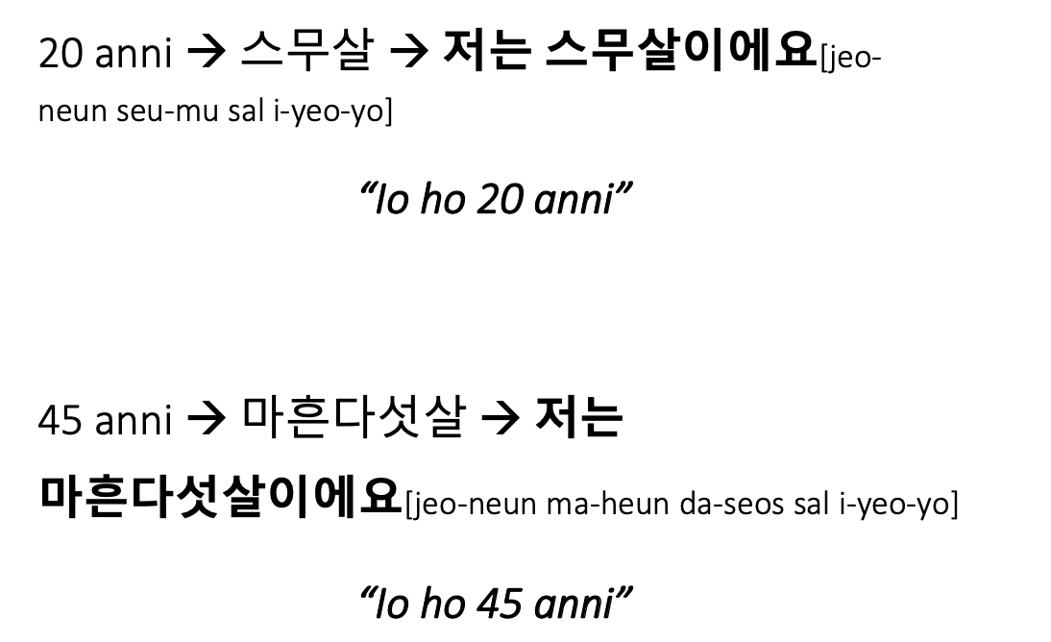
Chi è l’inventore dell’alfabeto coreano?
목차

Slide 21
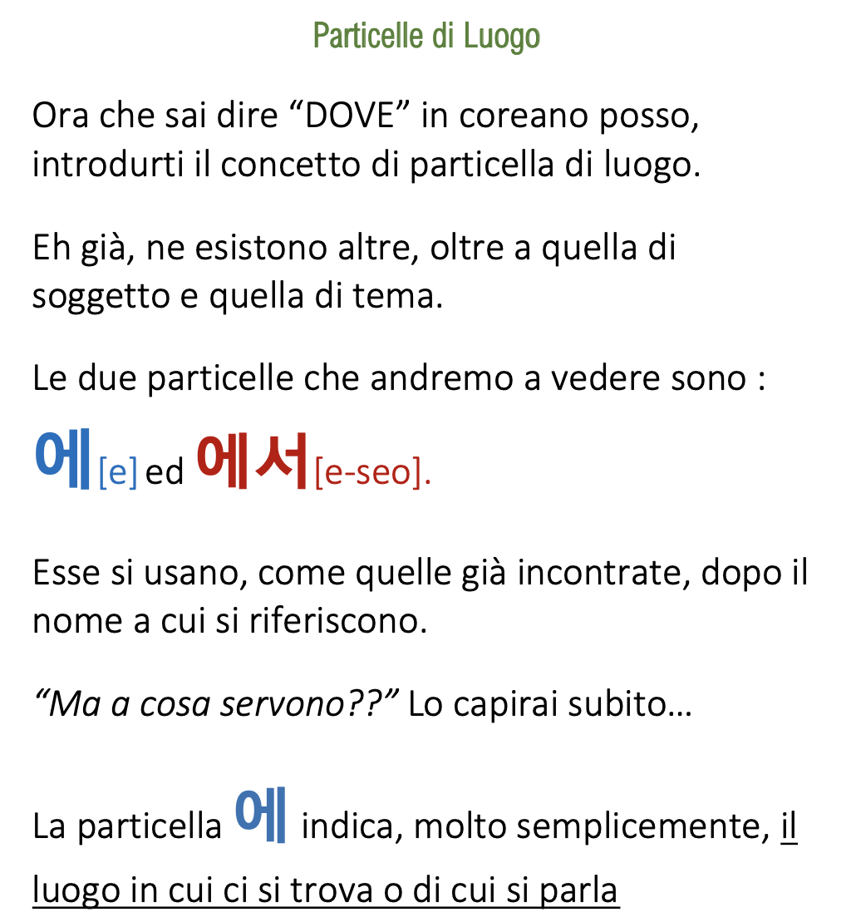


Come nasce il coreano?
목차

Slide 22
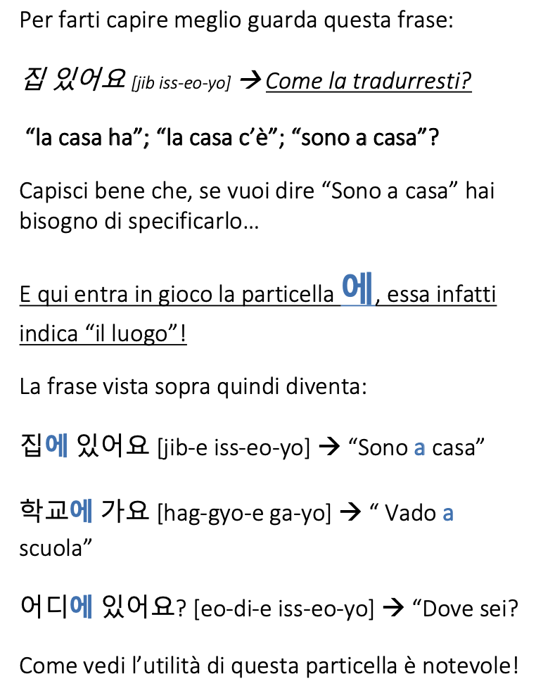
Come nasce il coreano?
목차

Slide 23
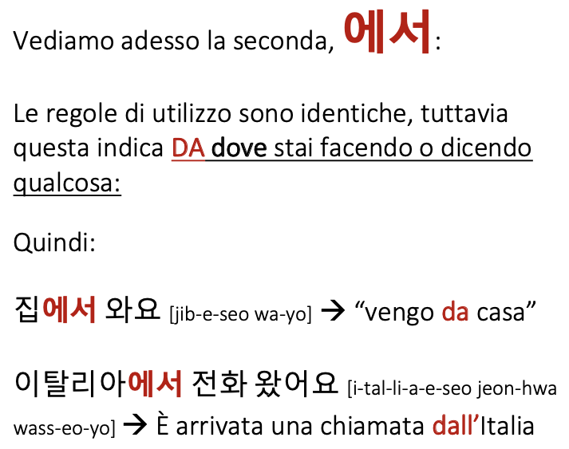
Come nasce il coreano?
목차

Slide 24
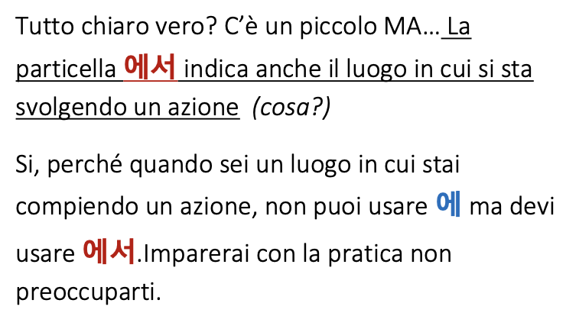
Come nasce il coreano?
목차

Slide 25
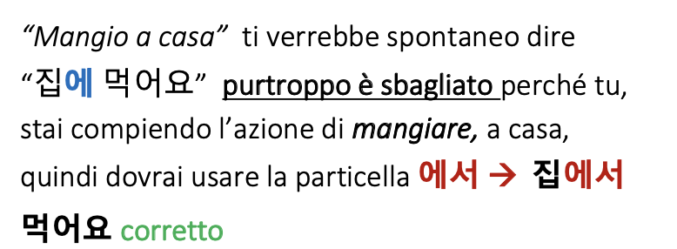
Come nasce il coreano?
목차

Slide 26
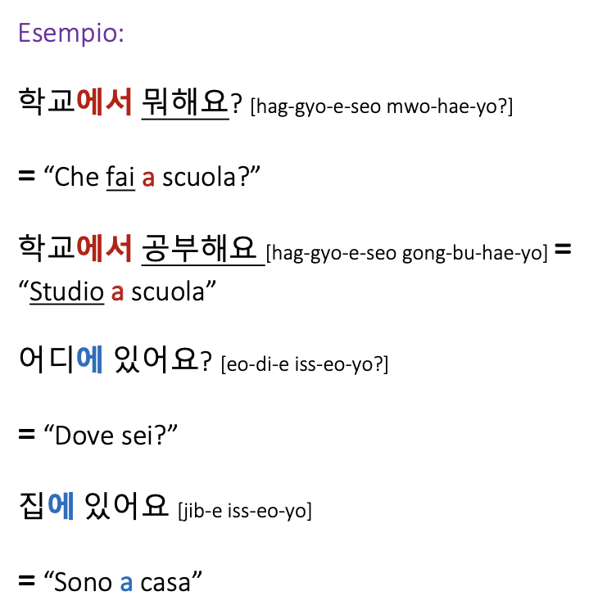

Slide 27
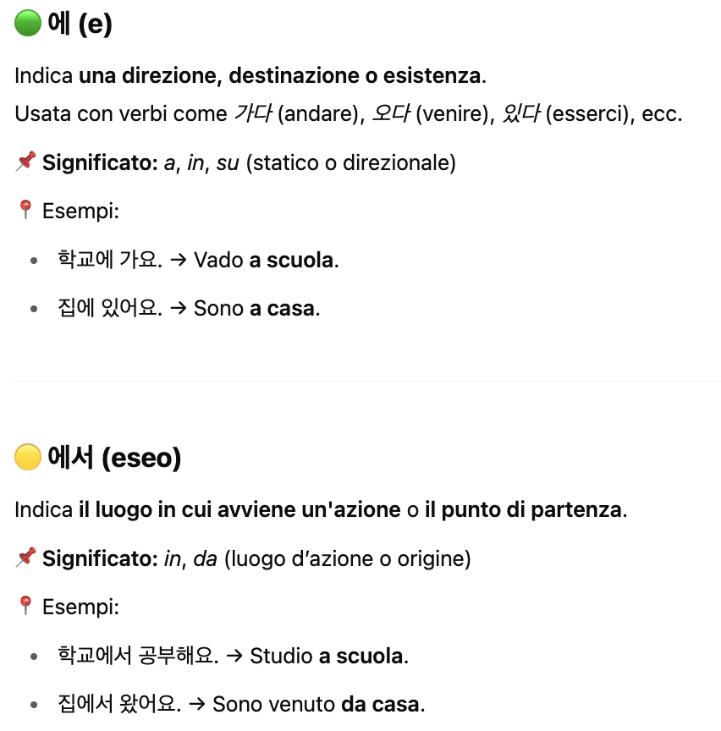

Come nasce il coreano?

Slide 28
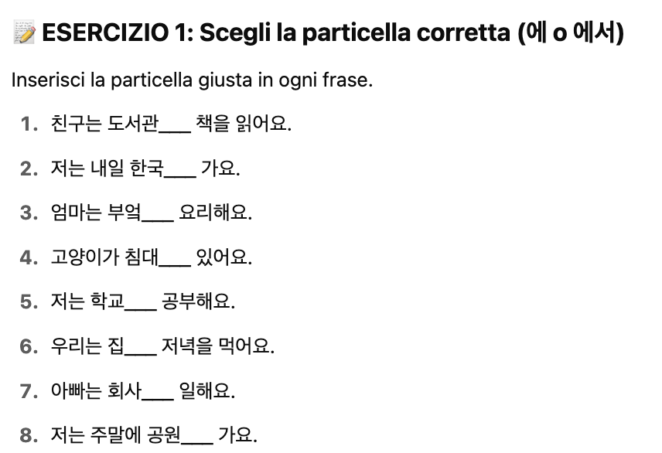
Come nasce il coreano?

Slide 29
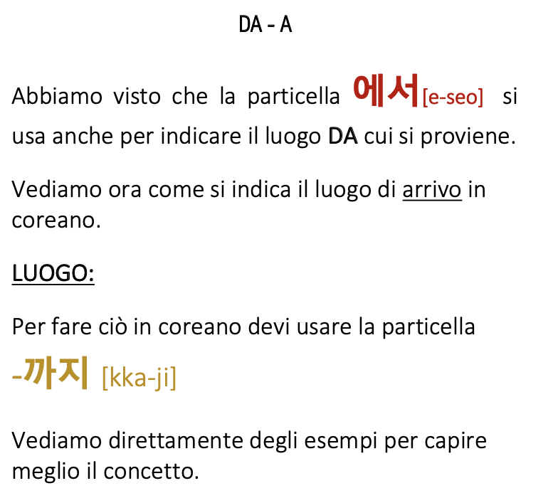
Come nasce il coreano?

Slide 30
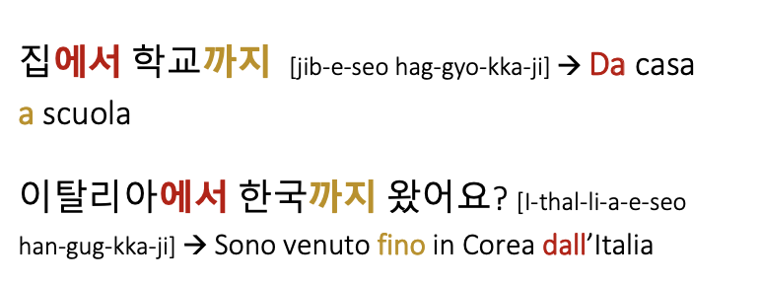

Come nasce il coreano?

Slide 31
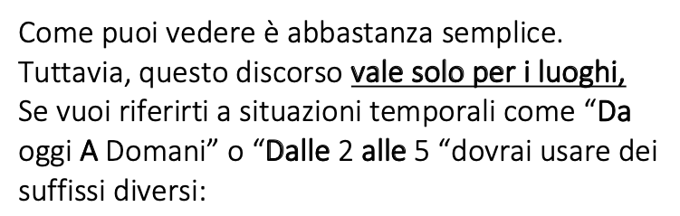

Come nasce il coreano?

Slide 32
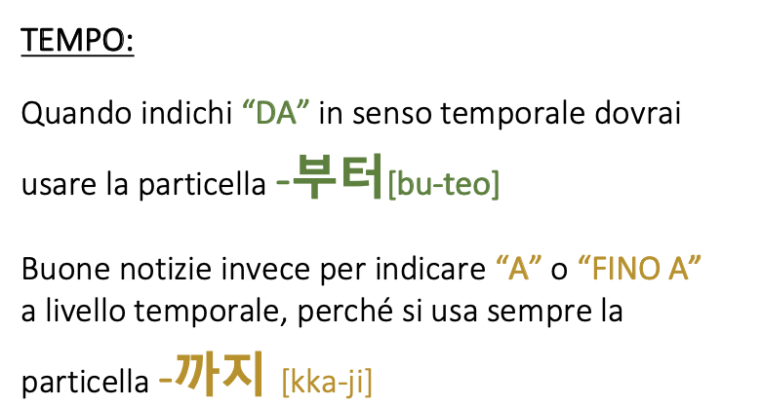
Come nasce il coreano?
목차

Slide 33
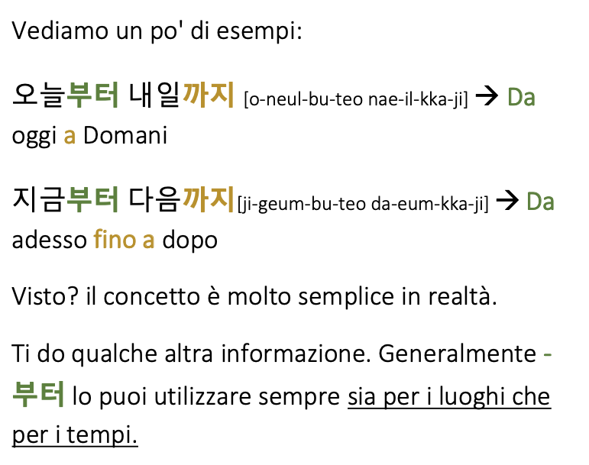

Come nasce il coreano?
목차

Slide 34
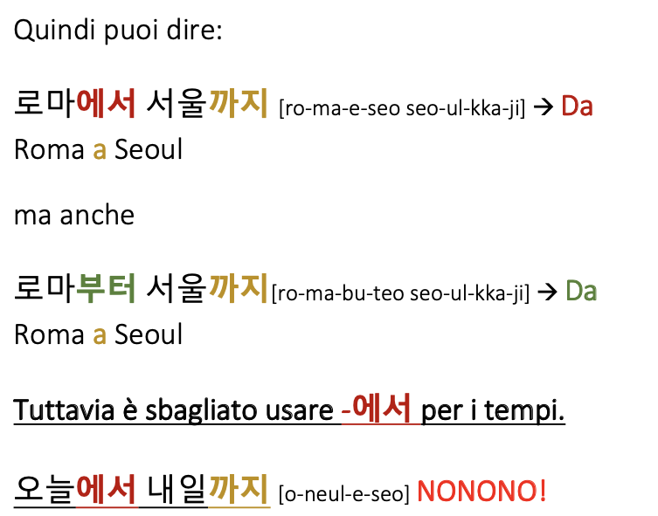


Come nasce il coreano?

Slide 35
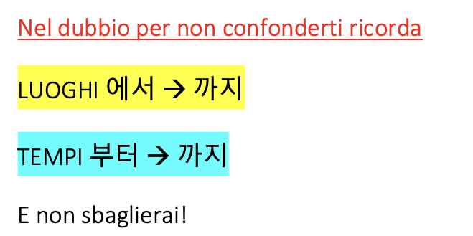
Come nasce il coreano?
목차

Slide 36
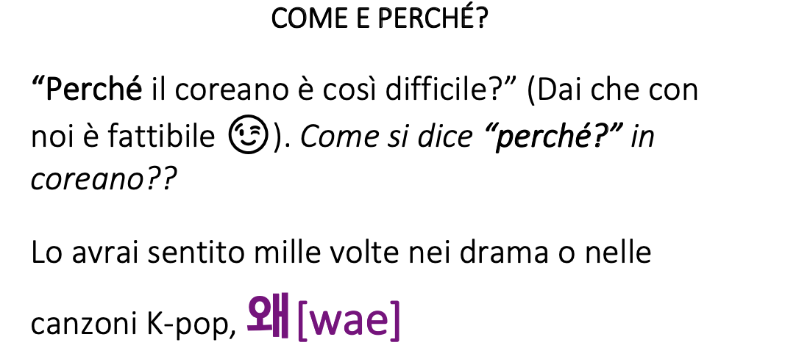

Come nasce il coreano?
목차

Slide 37
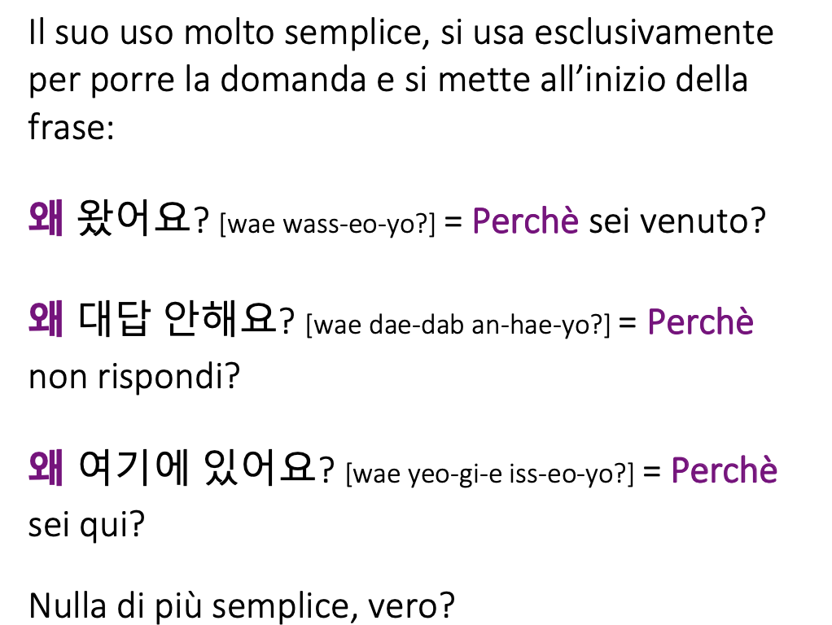
Come nasce il coreano?
목차

Slide 38
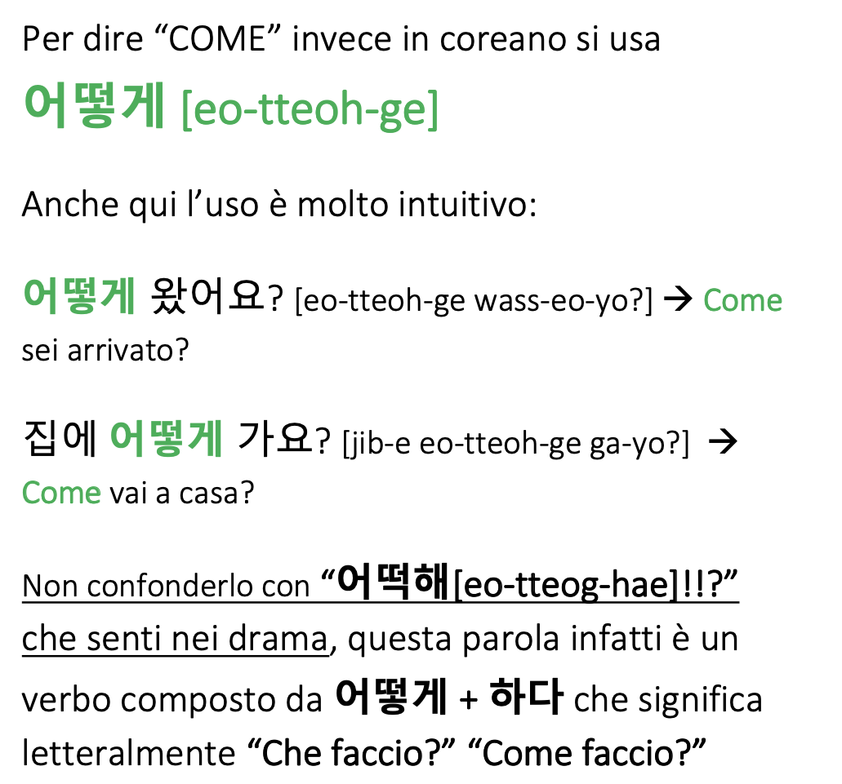
Come nasce il coreano?
목차

Slide 39



Come nasce il coreano?
목차

Slide 40
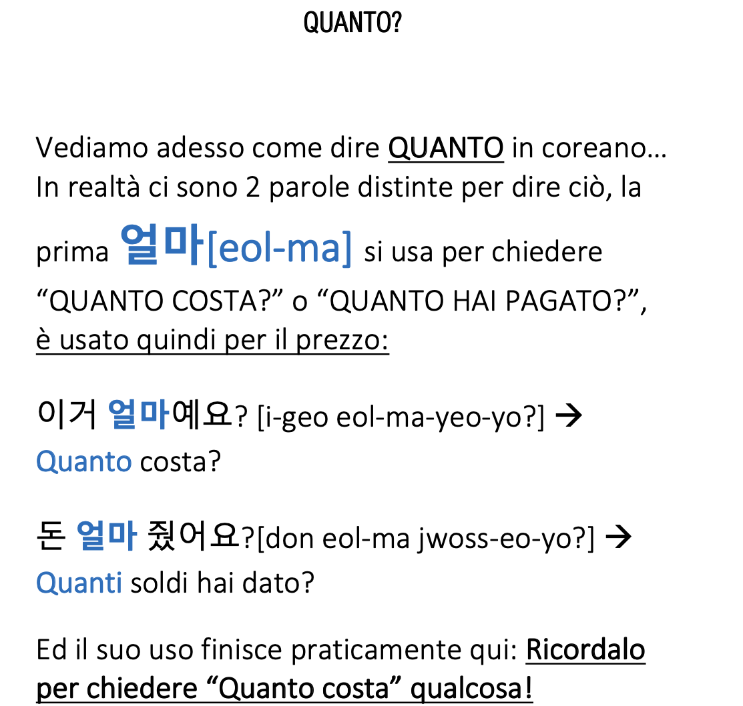

Come nasce il coreano?
목차

Slide 41
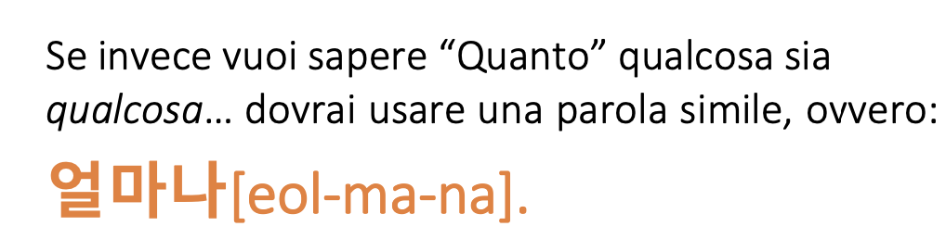







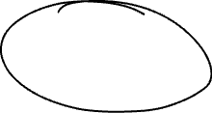
Come nasce il coreano?
목차

Slide 42
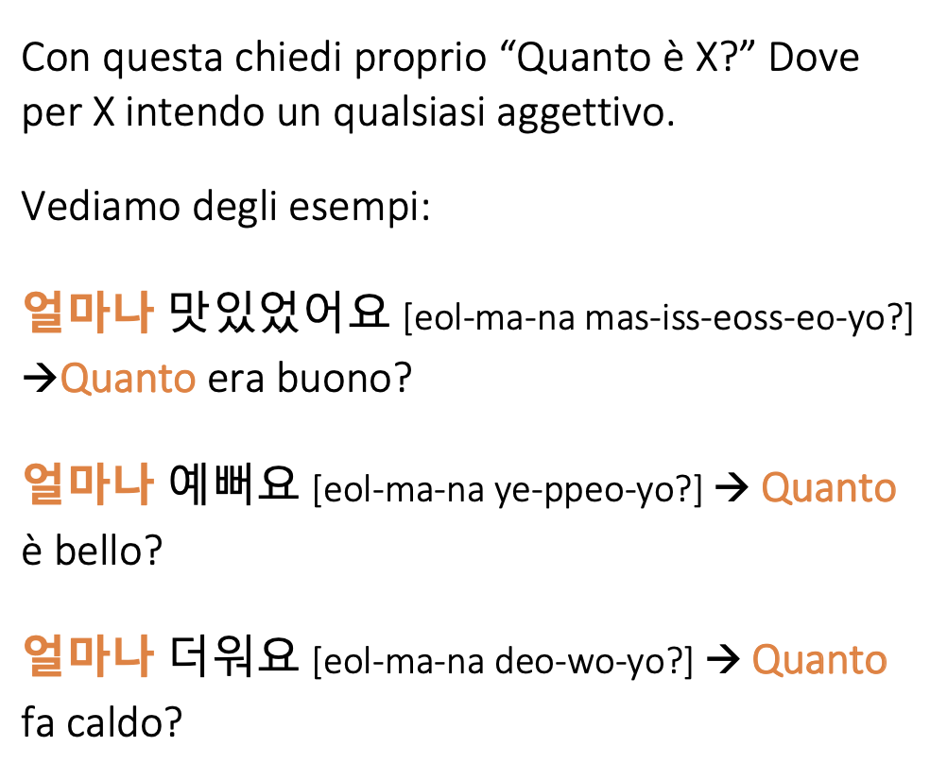
Come nasce il coreano?
목차

